Slide 1
«Методический прожектор» по реализации метапредметных образовательных программ
Денис Юрьевич Трушников,
к.пед.н., доцент

Slide 2
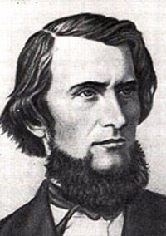
К.Д.Ушинский
«Голова, наполненная отрывочными, бессвязными знаниями, похожа на кладовую, в которой все в беспорядке и где сам хозяин ничего не отыщет; голова, где только система без знаний, похожа на лавку, в которой на всех ящиках есть надписи, но в ящиках пусто»

Slide 3
Договоримся о понятиях:
С чем у вас ассоциируется понятие «метапредмет»? Подумайте 10 сек.
Запишите, не произнося вслух, вашу ассоциацию на стикере. Если у вас 2 или более ассоциаций – запишите их на разных стикерах.
По очереди огласите все ассоциации и выклейте стикеры на стол так, чтобы слова видела вся группа. Выклеивайте все стикеры в виде матрицы 3Х3, 4Х4 и т.п.
Выберите одну вертикаль, горизонталь или диагональ матрицы и попробуйте, используя имеющиеся в выбранной линии ассоциации, составить ваше определение.

Slide 4
Технологии и подходы с элементами метапредметности
развивающее обучение Эльконина-Давыдова;
мыследеятельностная педагогика;
коммуникативная дидактика;
эвристическое обучение;
логико-смысловое моделирование;
школа Щетинина.

Slide 5
Метапредметные результаты освоения ООП
освоенные обучающимися межпредметные понятия и универсальные учебные действия (регулятивные, познавательные, коммуникативные), способность их использования в учебной, познавательной и социальной практике, самостоятельность планирования и осуществления учебной деятельности и организации учебного сотрудничества с педагогами и сверстниками, построение индивидуальной образовательной траектории.

Slide 6
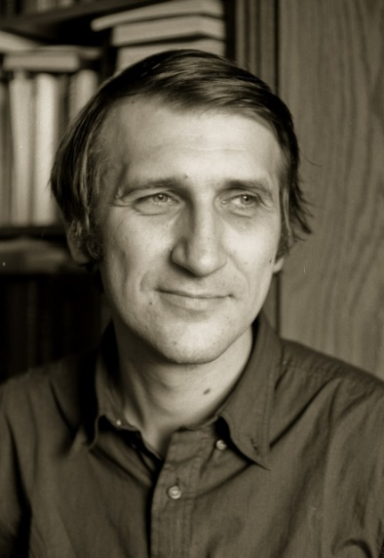
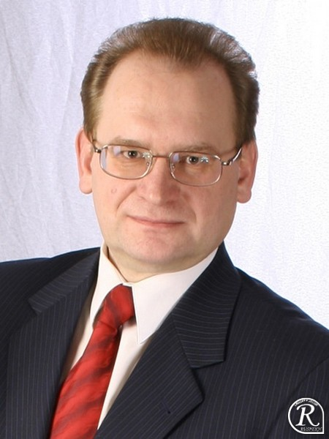
Метапредметность
Ю.В.Громыко
ФГОС
А.В.Хуторской
«допредметность», мыследеятельностная дидактика
умения и УУД
фундаментальные образовательные объекты

Slide 7
Как развить метапредметы?
Метапредметы
Учебные предметы

Slide 8
Подход ФМШ:
Метапредметы
Метапредметная программа
Учебные предметы

Slide 9
Метапредметная программа «Математик-исследователь»
Структура программы
ЗАЧЕМ
ЧТО
КАК
Идеологическая часть
Содержательная часть
Технологическая часть
ООП ООО

Slide 10
ЗАЧЕМ?
обосновывается актуальность формирования и развития УУД у обучающихся как основы учебно-познавательной компетентности, как деятельностного компонента метапредметного содержания образования с позиций их будущей профессии, их профессионального и жизненного выбора, в контексте перспектив личностного и профессионального роста на своей «малой родине».

Slide 11
ЧТО?
представляет содержание УУД в виде классификации развиваемых общеучебных умений:
Учебно-управленческие
Учебно-информационные умения
Учебно-логические умения

Slide 12
КАК?
фиксирует основные образовательные ресурсы формирования и развития УУД, организационно-педагогические условия реализации метапредметной программы, отражает трансформацию содержательной части метапредметной программы в учебный план, план воспитательной работы

Slide 13
МАТЕМАТИК-ИССЛЕДОВАТЕЛЬ: партнеры

Slide 14
Преимущества
Способствуют преодолению фрагментарности знаний учащихся и формированию общеучебных умений и навыков.
Цели и задачи этих программ ориентированы на конкретный практический результат – своеобразный «продукт» программы.
На освоение не требуется выделение дополнительного учебного времени, так как их содержание как бы «накладывается» на содержание учебных курсов.
Процесс разработки и реализации программ способствует формированию команды учителей, объединенных одной целью.

Slide 15
«3-2-1»
Обдумайте в группе услышанное и увиденное вами.
Запишите на лист А2 три самых важных факта, которые вы выделили из 1 части нашей встречи.
Ниже запишите два наиболее удививших вас факта.
Еще ниже запишите один вопрос, который вы хотели бы задать перед тем, как мы перейдем ко 2 части встречи.
Спасибо!

Slide 16
Перерыв. Продолжим в 12.00!

Slide 17
Как оценить результаты???
Результаты
Дневник практики
Результаты конкурса
Педагогическое наблюдение
???
Продукт деятельности

Slide 18
С кем работать?
72 крупнейших налогоплательщика Тюменской области:
01 | ООО «РН-Уватнефтегаз»
02 | ОАО «Мостострой-11»
03 | Западно-Сибирский банк ПАО «Сбербанк»
04 | ЗАО «Антипинский нефтеперерабатывающий завод»
05 | ООО «Тобольск-Нефтехим»
06 | ООО «Тобольск-Полимер»
07 | АО «Тюменьэнерго»
08 | ОАО «Бенат»
09 | АО «ЕВРАКОР»
10 | ООО «ТюменНИИгипрогаз» …

Slide 19
Какой продукт получить?
Изобретения
Личные достижения
Технологические решения
Результат

Slide 20
Конструктор (у нас есть время до 12.50!)
Выберите партнёра (предприятие, учреждение науки, искусства, культуры)
Определите планируемый результат (ответ на запрос предприятия, изобретения и новые решения в итоге свободного поиска, PR-результат и т.п.).
Определите формы взаимодействия («пятницы без галстуков», семинары и конкурсы для детей, практики и стажировки, экспедиции и т.п.).
Предложите форму оценки результата взаимодействия.
Оформите идею в интеллект-карте на листа формата А2.
Назовите вашу программу.

Slide 21
Посмотрим, что получилось (у нас есть время до 13.30!)
Подойдите к столу, за которым работала ближайшая к вам группа.
Посмотрите на интеллект-карту.
Дополните ОДНО из направлений, используя идеи, которые возникли у вас при работе над вашим проектом.
Задайте письменно (прямо на карте) ОДИН вопрос, на который вы не получили ответа, познакомившись с картой.
Запишите ОДИН несомненный плюс проекта, с которым вы знакомитесь, либо ОДИН несомненный минус.
Перейдите к следующему столу. Продолжайте с п.2.

Slide 22
Билетик на выход
На стикере ответьте письменно на вопрос:
«Какие бонусы получает ученик, освоивший метапредметную программу? Какие это влечёт перспективы?»
Приклейте стикер на лист, предложенный ведущим.
Вернитесь к команде, озвучьте по очереди суть вашего ответа. Выберите командой ОДИН наиболее интересный ответ. По просьбе ведущего озвучьте его всем участникам.

Slide 23
Практикум по реализации метапредметных образовательных программ

